Slide 1
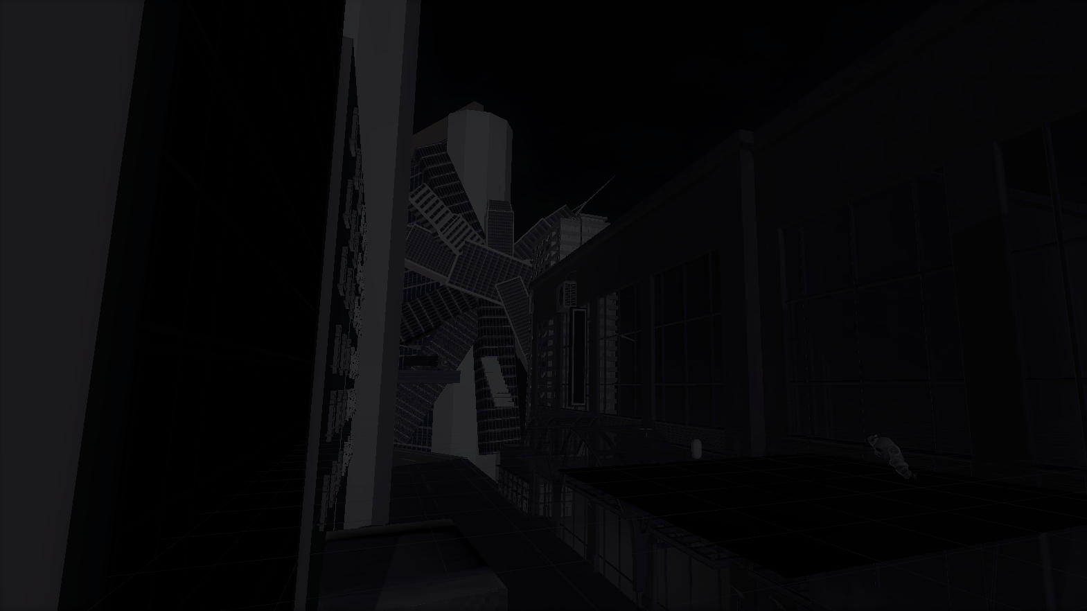
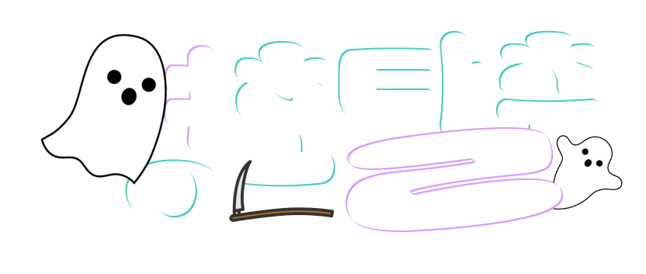
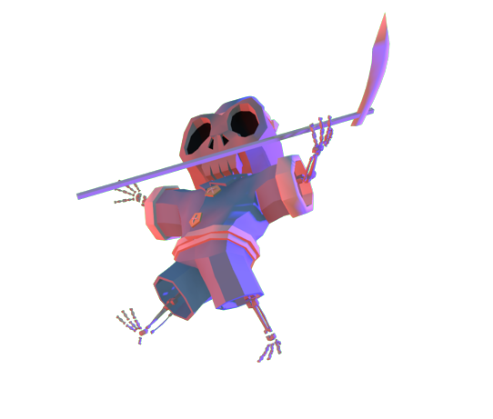
3D 퍼즐 어드벤처 게임
TEAM
SCOPE
(김민철 / 김이설 / 김창종 / 박현준 / 우혁제 / 홍준표)
Notes:
안녕하세요, 팀 스코프의 발표를 맡게 된 김민철입니다. 저희 조는 ‘영혼 탈출＇이라는 저승을 탈출하는 컨셉의 게임을 제작하였습니다. 오른쪽에 보이는 해골 캐릭터는 저희 게임에 나오는 저승사자 캐릭터입니다.

Slide 2
게임 소개
VR / PC GAME
3D 퍼즐 어드벤처 게임
패키지 게임
Genre
Platform
Package
영혼탈출 마술을 성공한 마술사가 다시 이승으로 돌아가는 게임
Notes:
앞서 VR 기반으로 제작되었음을 말씀드렸으나 VR과 PC 플랫폼을 모두 염두에 두고 기획을 하게 되었습니다. VR게임의 특성을 살려 3D 요소를 넣었고 가벼운 장르와 공략의 재미를 느끼도록 어드벤처 장르의 퍼즐 게임으로 장르를 선정하였습니다., 접근성의 확대를 위해 패키지 형식으로 배포를 하여 보다 많은 사람들이 부담 없이 플레이하고 게임의 IP를 알릴 수 있도록 비즈니스 모델을 설정하였습니다.

Slide 3

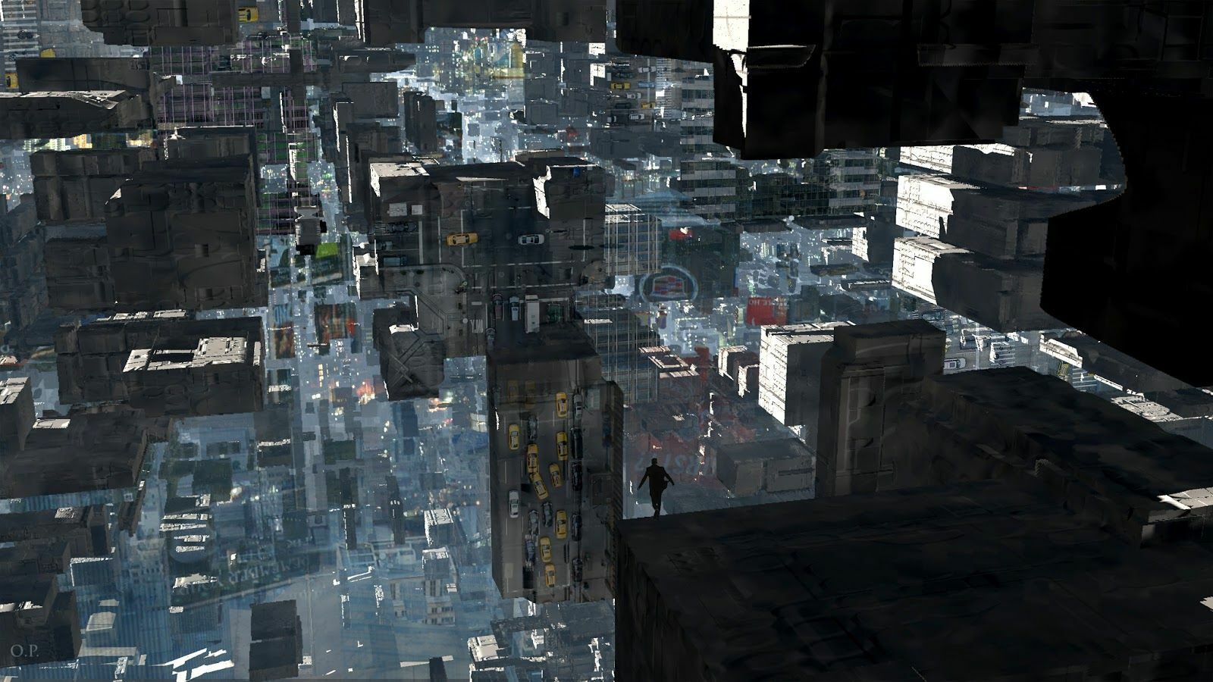
기획 의도
영화 <닥터 스트레인지>에 등장하는 ‘미러 디멘션’을 체험해 보고 싶다는 생각에서
출발공간을 조작하고 변형하여 지나갈 수 있는 길을 생성하여 공간적 퍼즐 문제 해결
Notes:
저희는 VR로 플레이 경험을 제공한다면 어떤 경험을 제공해야 할 지 고민해봤습니다. VR은 시각과 청각 요소를 제공하여 입체적인 공간적 체험을 할 수 있다는 특징을 가지고 있습니다. 3D 퍼즐 게임이라는 특징을 살릴 수 있도록 레퍼런스 조사를 해보았는데, MCU 닥터 스트레인지 시리즈의 미러 디멘션을 참고하였습니다. 영화의 cg를 보고 시각적 즐거움을 느낀 관객들의 경험처럼 게임에서도 공간을 조작하는 플레이 방식을 도입하였고, 3D 환경에 몰입하여 플레이할 수 있도록 다양한 공간 조각 요소들을 레벨 디자인에 포함하였습니다. 또한 이런 컨셉에 부합하도록 논의를 통해 마술사가 영혼 상태로 저승을 탈출하는 시나리오를 구성하였습니다. 튜토리얼 맵은 저승맵, 스테이지 맵 부터는 도심을 배경으로 게임이 진행됩니다.

Slide 4
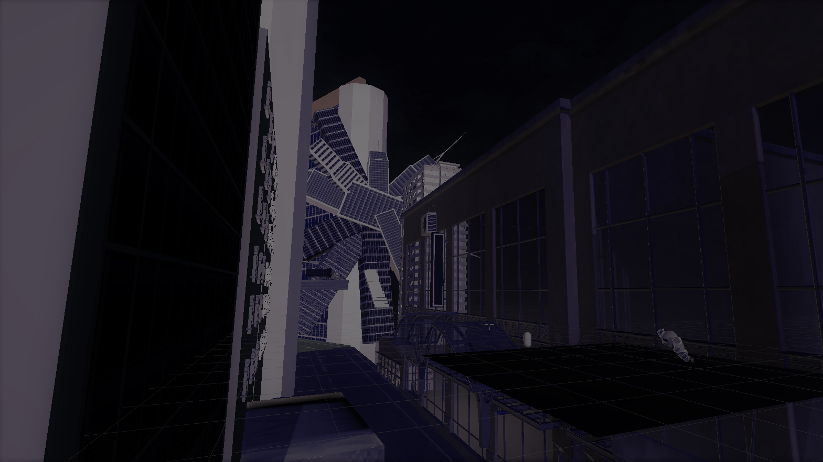
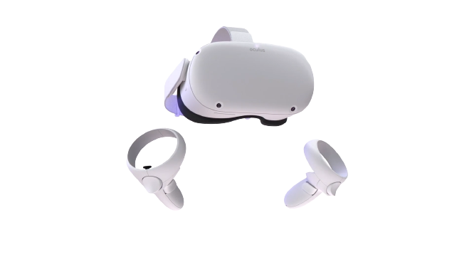

컨셉 설명
Notes:
저희의 게임은 눈속임으로만 진행하던 유체이탈 마술이 진짜로 성공을 하게 되면서 영혼 상태로 저승에 가게 된 마술사가 저승사자를 피해 이승으로 돌아오는 이야기를 담고 있습니다. 영혼 탈출은 마술사의 1인칭 시점에서 쫓아오는 저승사자를 피해 물체들을 이동시키거나 회전시키며 길을 만들어내고 골인 지점까지 도달하는 방식의 플레이 스타일을 제공합니다. 이러한 방식을 VR 기기와 PC에서의 간단한 마우스 조작 방식을 통해 플레이를 하실 수 있습니다.

Slide 5

컨셉 설명
마우스 조작을 통해 물체를 옮기거나, 공간을 변형하거나 회전시키면서
목표 지점까지 도달하는 스테이지 형식의 플레이
Notes:
VR이라는 장르의 특성상 어지러움증이나 피로감을 느껴서 장시간의 플레이가 어려울 것이라는 의견을 반영하여, 스테이지 형식의 플레이 방식을 채택하였습니다.
하루에 적은 시간이라도 조금씩 플레이를 하고 언제든 쉬었다가 다시 플레이를 할 수 있으며 스테이지 형식 특성상 단계적인 클리어 성취감을 제공합니다.
또한 스테이지에 게임 내 무료 재화인 별과 코인 시스템을 기획하여 별을 모아 다음 스테이지를 열거나 스테이지 내 코인을 모아서 아이템을 살 수 있도록 하여 개별 스테이지의 반복 플레이 동기와 목표를 제공할 수 있도록 기획하였습니다.

Slide 6
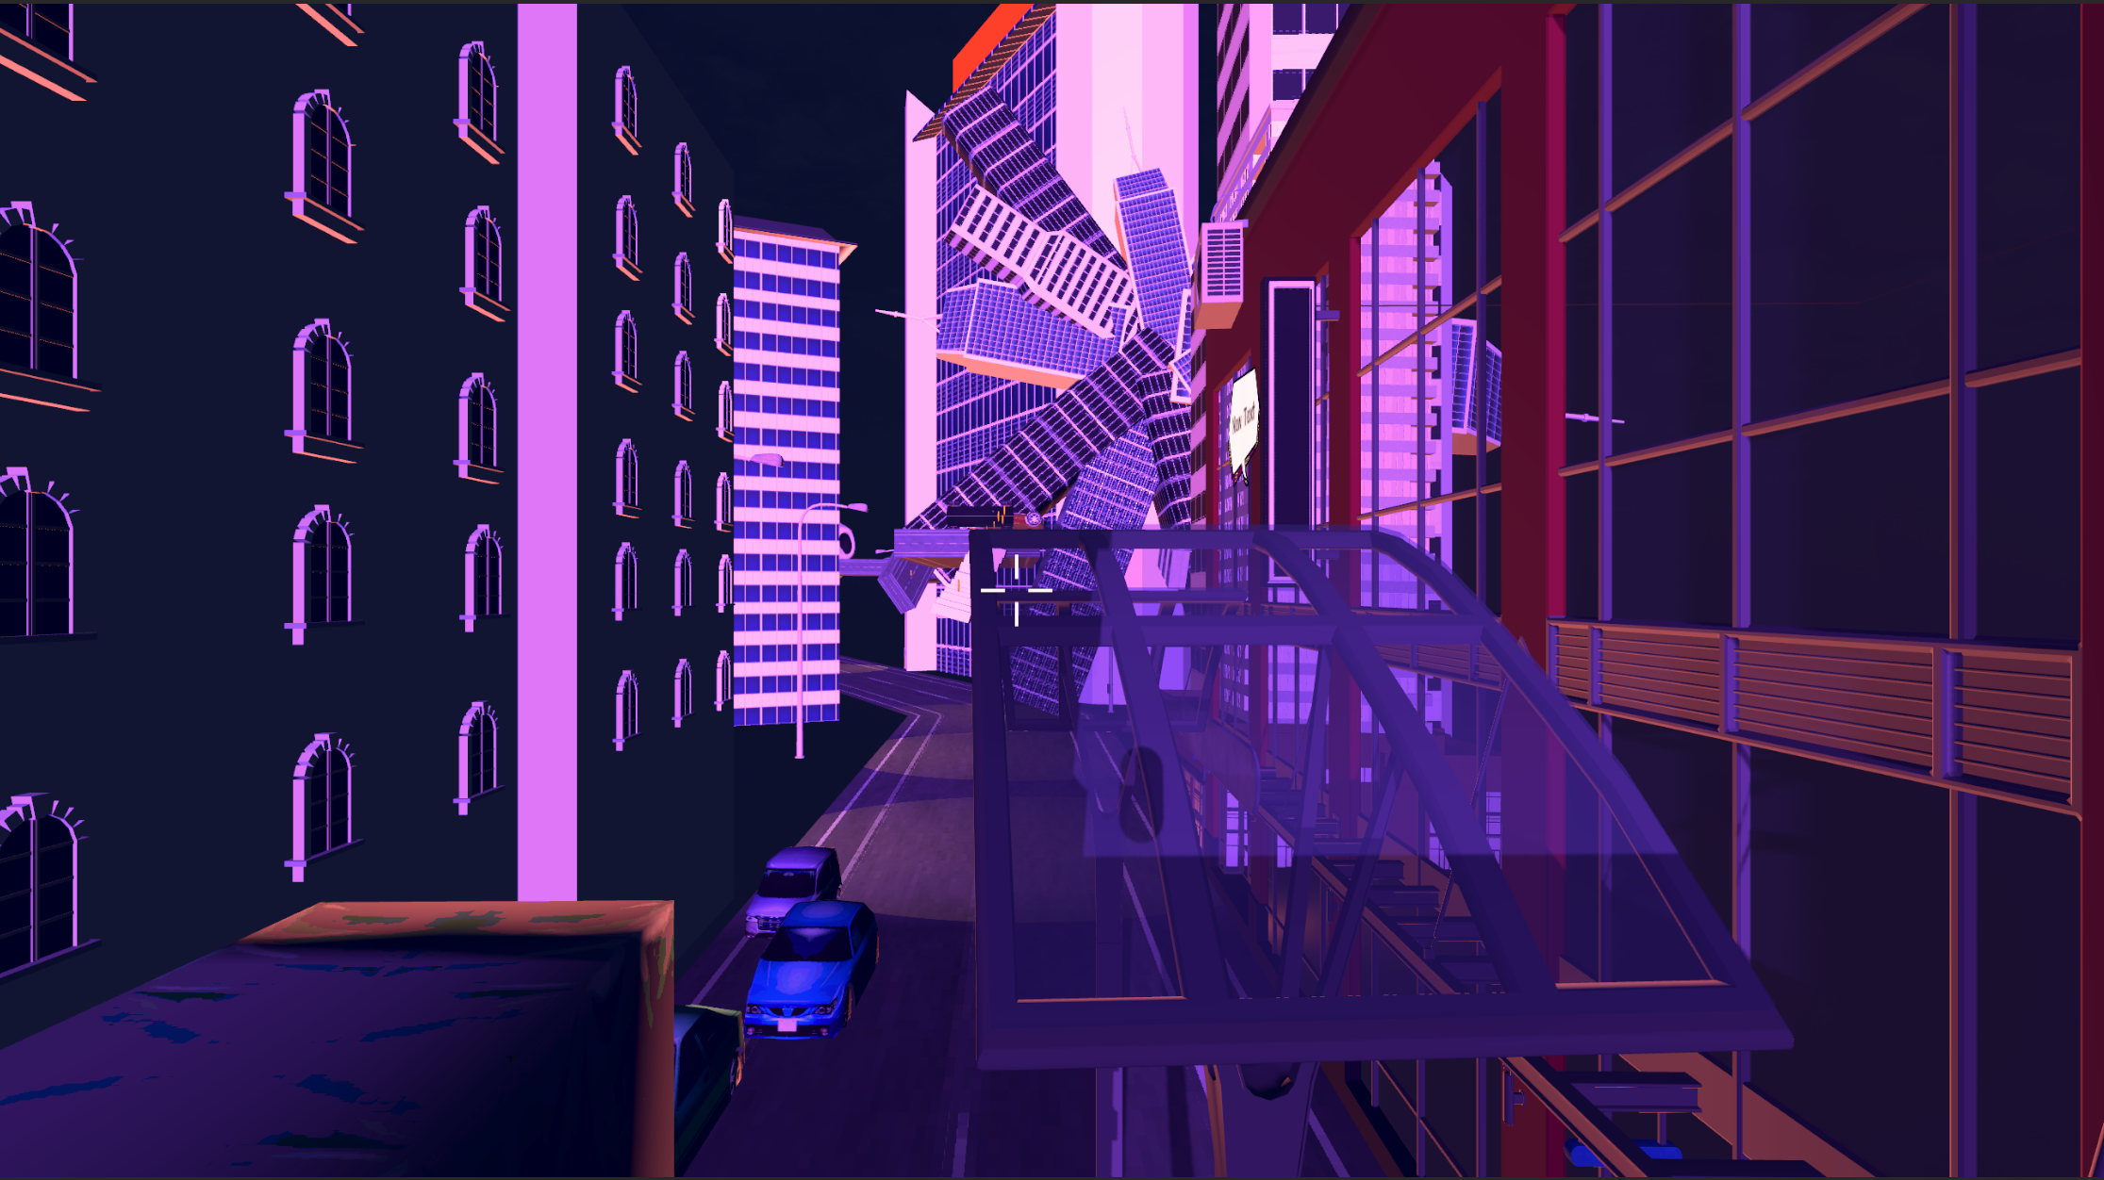
영상
스크린샷
Notes:
영혼탈출을 통해 VR 혹은 3D 게임 장르의 입문과 경험을 제공하고 게임 자체 IP에 대한 홍보가 가능할 것입니다. 게임의 흥행이 성공적이라면 관련 굿즈 제작이나 후속작의 개발도 기대할 수 있으며, 이를 통해 플레이어들에게 새로운 장르의 기대감을 주고 게임 시장 내 VR 분야 확대에 기여할 수 있을 것입니다.

Slide 7
영상

Slide 8
감사합니다.

